Slide 1
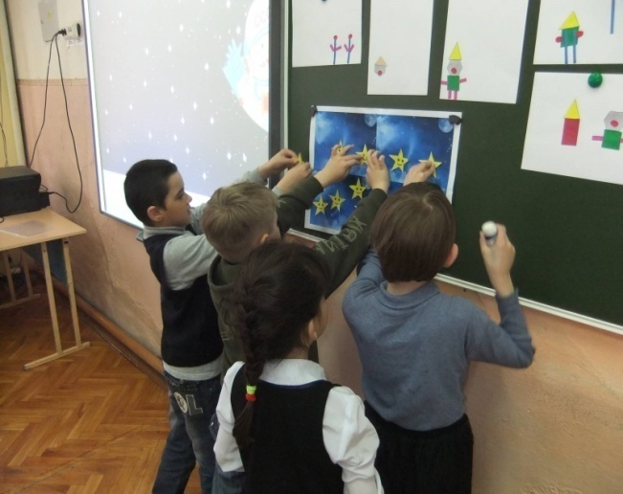
Муниципальное Общеобразовательное Учреждение
« Средняя школа № 14 им.Лататуева В.Н.» г.Ярославля
« Развитие связной речи с использованием пособия Андреевой Н.Г. у детей младшего школьного возраста с ЗПР.»
Подготовила:
Учитель-логопед первой квалификационной категории
Герасимова Надежда Евгеньевна.
2023

Slide 2
Цель состоит в том, чтобы научить детей свободно и правильно выражать свои мысли в устной и письменной форме.
Задачи:
1) Работа над развитием речевых умений в процессе выполнения упражнений по связной речи; совершенствование коммуникативных умений, необходимых для создания текстов разных типов и жанров
2) Работа над развитием умения воспроизводить тексты в устной форме (пересказ) и в письменной форме (письмо изложения).
3) Работа над развитием умения создавать собственные тексты разных типов и жанров (письмо сочинений).

Slide 3

Ключевым моментом в пособии Натальи Григорьевны является направленность на развитие письменной связной речи. Это пособие представляет собой три книги.
2- кл. Часть 1.Устная связная речь. Лексика.
3-кл. Часть 2.. Предложение. Текст.
4-кл. Часть 3. Письменная связная речь.
В книгах удобные конспекты, хотя конечно, каждый логопед может внести, кое что своё. Занятия построены очень интересно., из-за смены разных задании , дети не устают на уроке.

Slide 4
Умения учащихся формируемые при работе по каждой части пособия.
Часть 1. Устная связная речь. Лексика.
- Умение анализировать литературный текст, выделять части его структуры.
- Определять стиль текста.
Часть 2. Предложение.Текст.
- Формирование умения детально анализировать и сопоставлять слово, словосочетание, предложение как речевые единицы.
- Проводить качественный и количественный анализ предложений, закрепляя навык обозначения границ предложения на письме.
- Развивать умение самостоятельно составлять развёрнутые и краткие неподготовленные сообщения, ответы, создавать вопросы, рассуждать.
- Умения построения связного высказывания, предупреждая аграмматизм согласования и управления , повторение слов в предложении.
Часть 3 .Письменная связная речь.
- Формирование умений ,необходимых для создания высказывания.
- Формирование умений ,необходимых для восприятия готового текста

Slide 5
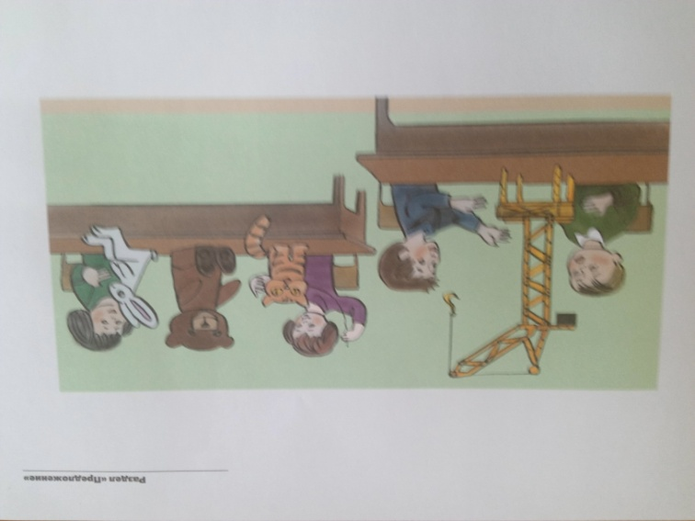
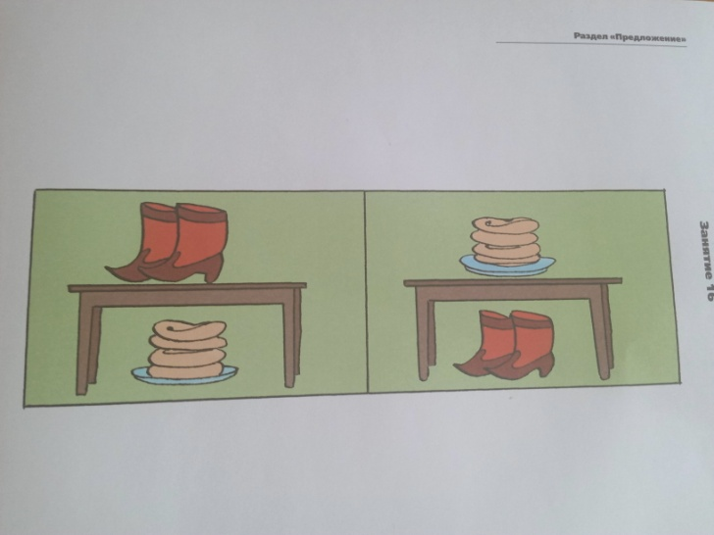
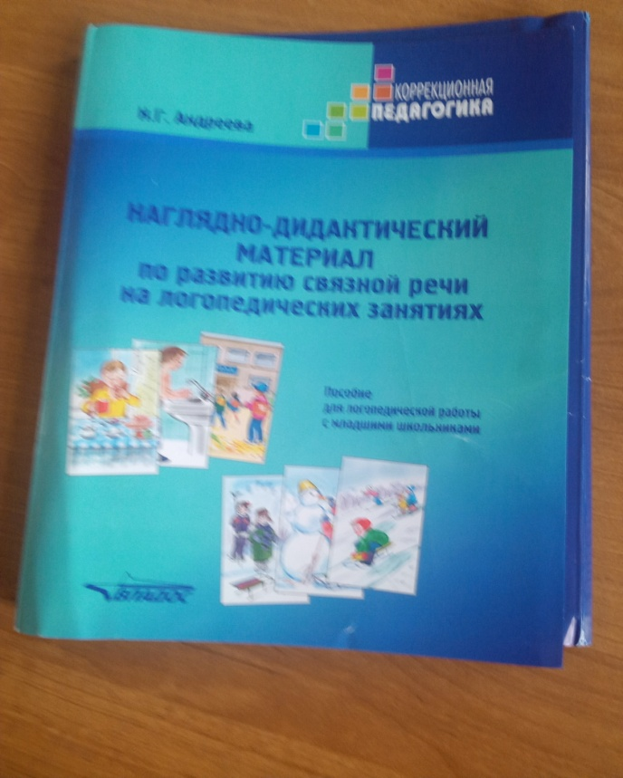
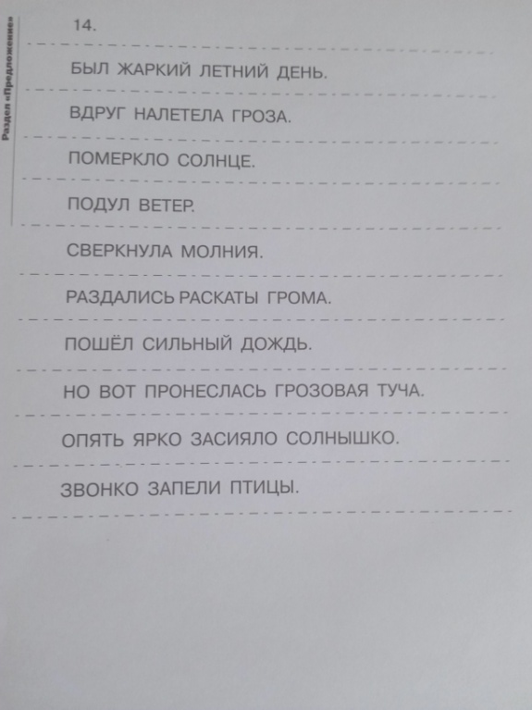
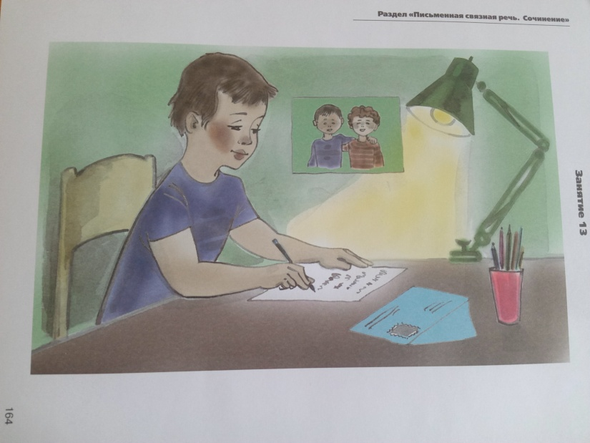

Slide 6
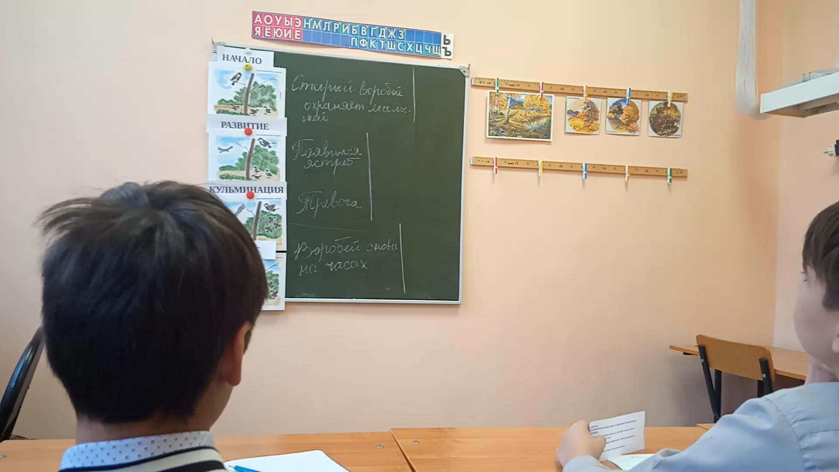

Slide 7
Спасибо за внимание.

